Slide 1
Machine Learning
The Simpsons Characters Recognition Challenge II
110368151 呂彥旻

Slide 2
目錄
工作環境
程式介紹
介紹DenseNet121模型
總結

Slide 3
工作環境

Slide 4
工作環境
Python=3.6
Tensorflow=2.4
Cudnn=8.0
Cuda=11.0
Windows 10
GPU 2080ti

Slide 5
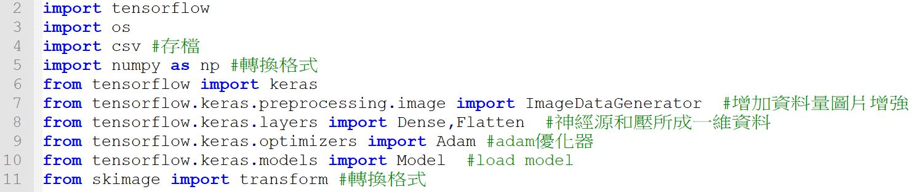
呼叫所需的函式庫

Slide 6
程式介紹

Slide 7
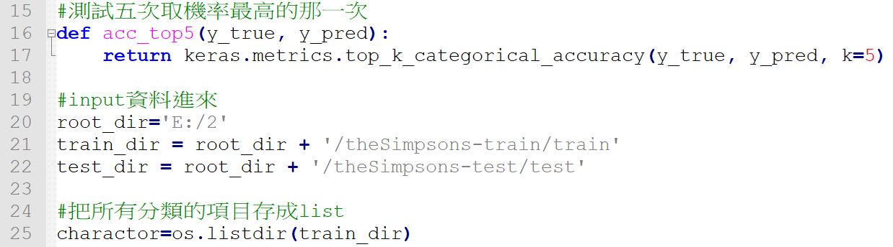
建立一個top5和讀取資料

Slide 8
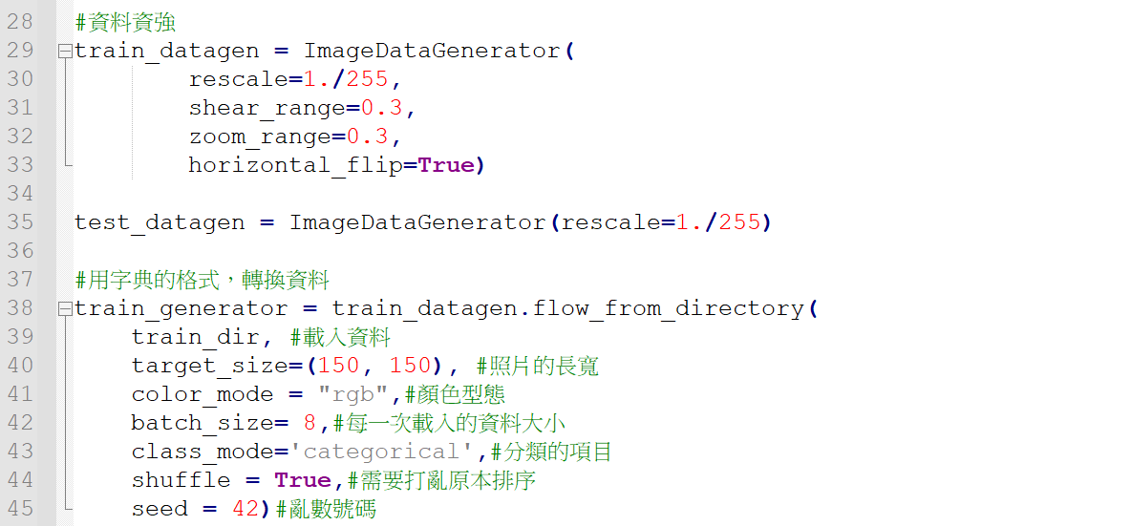
做資料增強和圖片前處理

Slide 9
介紹DenseNet121模型

Slide 10
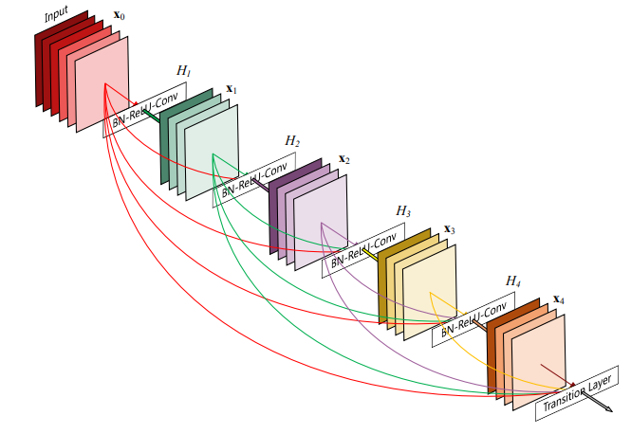
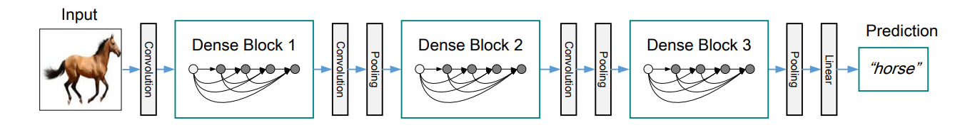
DenseNet121 架構
HUANG, Gao, et al. Densely connected convolutional networks.
In: Proceedings of the IEEE conference on computer vision and pattern recognition. 2017. p. 4700-4708.

Slide 11
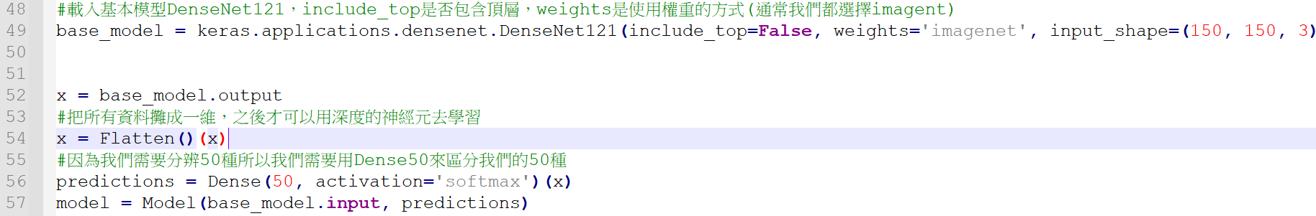
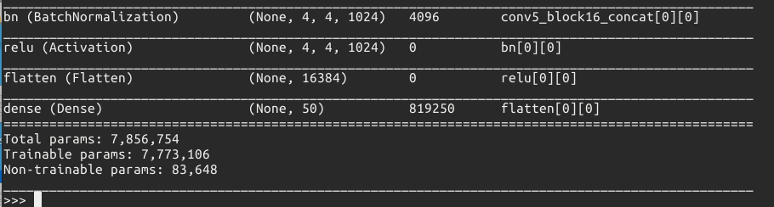
Model的建置

Slide 12
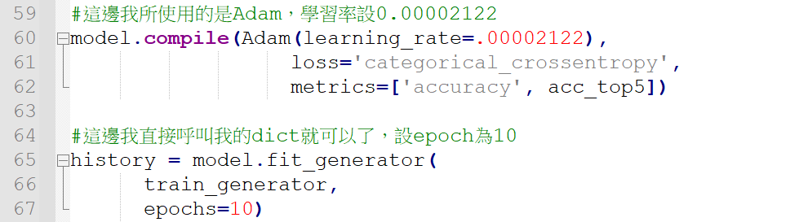
compile和history設定

Slide 13
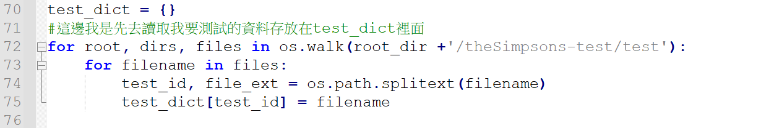
讀取測試資料

Slide 14
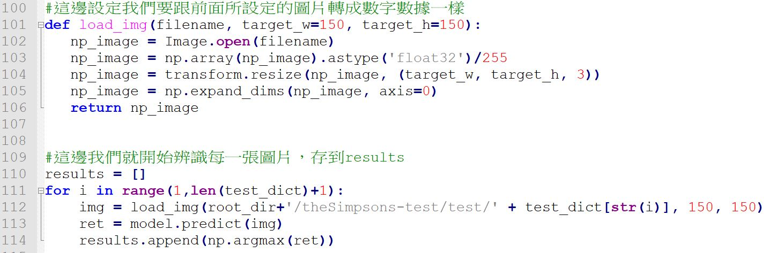
測試資料作前處理

Slide 15
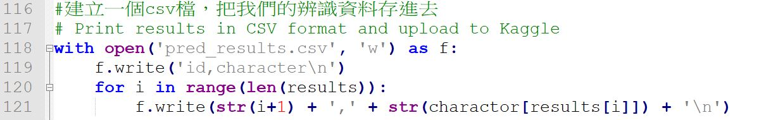
存成csv檔

Slide 16
總結

Slide 17
Thank You!
Questions & Answers

